Slide 1

日 月 明
míng

Slide 2

日

Slide 3
月

Slide 4

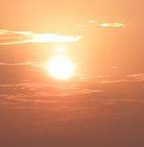

月
日

Slide 5



鱼
羊

Slide 6
xiān
鲜
鱼
羊
﹦
鱼
＋
羊
鲜

Slide 7

chén
小
尘
土
﹦
小
＋
土
尘

Slide 8

jiān
小
尖
大
﹦
小
＋
大
尖

Slide 9


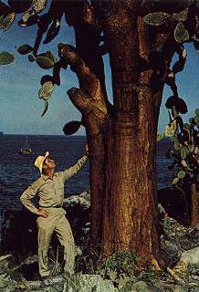



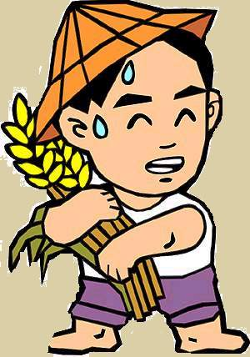






①
小组讨论。
②
③
④
⑤
⑥
⑦
⑧
读一读

Slide 10


miè
一火 灭

Slide 11
田
力
男
nán
﹦
田
＋
力
男

Slide 12
人 木
xiū
休

Slide 13
lín
林
木
木
﹦
木
＋
木
林

Slide 14
木
木
木
sēn
森
﹦
木
＋
木
＋
木
森

Slide 15
cóng
从
人
人
﹦
人
＋
人
从

Slide 16
人
人 人
zhòng
众
﹦
人
＋
人
＋
人
众

Slide 17

读一读
明 鲜 尘 尖
灭 力 男 休
手 林 森 从
众

Slide 18

日 月 鱼 羊 小 土 大 一 火 田 力 人 木 手 目
力
手
lì
shǒu

Slide 19

mínɡ
xiān
日月明，鱼羊鲜，
chén
jiān
小土尘，小大尖。

Slide 20
miè
nán
一火灭，田力男，
xiū
kàn
人木休，手目看。

Slide 21
lín
sēn
二木林，三木森，
zhònɡ
cónɡ
二人从，三人众。

Slide 22
xiān
mínɡ
xiū
sēn
鲜
明
休
森
cónɡ
lín
lì
shǒu
从
林
力
手
zhònɡ
nán
miè
chén
jiān
众
男
尖
灭
尘

Slide 23




众
从
森
林
休
男
力
灭
尖
尘
鲜
明

Slide 24
鲜
男
众
林
手
尘
从
力
灭
明
休
森
尖

Slide 25

尘土
森林
笔尖
鲜花
灭火
竹林
明天
手心
从前
男生

Slide 26



摘苹果
尘土
森林
鲜花
明天
笔尖
竹林
手心
从前
灭火
男生

Slide 27

不 正
歪
歪歪扭扭
读读想想
日 光
晃
晃眼睛
三 口
品
品茶
三 日
晶
亮晶晶

Slide 28

有趣的会意字
小朋友，我们学习的汉字中，有许多字是由两个或几个汉字组成的，有趣的是它的意思就是这几个汉字意思的组合，这样的汉字有个名字——会意字。让我们一起认识 下面几个会意字，看它们是不是很有趣。
采——手在树上，采摘东西
艳——色彩丰富，鲜艳美丽。
苗——田间长草，植物幼苗。
泪——眼睛流水，泪水汪汪。
功——出工有力，就会成功。

Slide 29

lì
﹛
力
（力气）
（有力）
shǒu
（小手）
（大手）
﹛
手
shuǐ
（开水）
（喝水）
﹛
水

